Slide 1
Turvallisempi koulutie Jyväskylässä
Tutkimus vaihtuvien varoitus- ja nopeusrajoitusyhdistelmämerkkien vaikutuksesta ajonopeuksiin koulujen välittömässä läheisyydessä
Timo Vuoriainen 19.11.2017

Slide 2
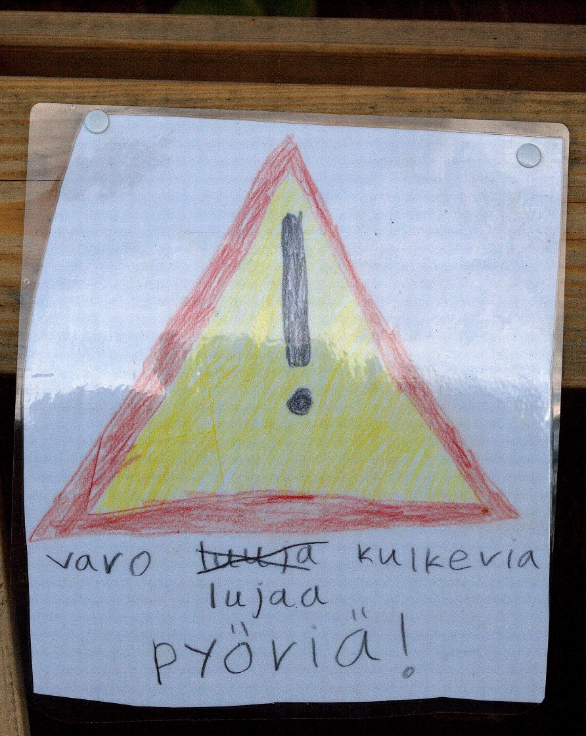
Hankkeen tausta ja tavoitteet
Suomessa vaihtuvaa tienvarsiteknologiaa käytetään pääasiassa liikenteen turvallisuuden parantamiseksi valtateillä.
Tienvarsiteknologian hyödyntämisestä katuverkolla ei ole paljoa kokemusta
Hankkeen tavoitteena on:
  Parantaa lasten koulutietä pysyvästi ja tehokkaasti Jyväskylässä.
  Löytää kustannustehokas ja pitkävaikutteinen keino laskea ajonopeuksia koulujen läheisyydessä.

Slide 3
Hankkeen sisältö (1/2)
Hankkeessa pilotoidaan vaihtuvien varoitus- ja nopeusrajoitusyhdistelmämerkkien vaikutusta ajoneuvojen nopeuksiin koulun välittömässä läheisyydessä
Pilottikohteeksi valikoidaan yksi Jyväskylän kouluista. Kohteeseen asennetaan 2 LED-valaistua vaihtuvaa varoitus- ja nopeusrajoitusmerkkiä

Slide 4
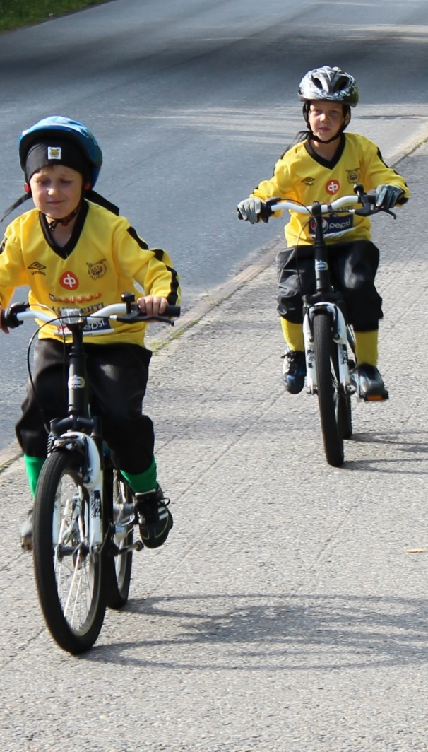
Hankkeen sisältö 2/2
Hanke jakautuu neljään osakokonaisuuteen:
  Tutkimuksen suunnittelu
  Laiteasennukset
  Ennen-jälkeen tutkimus
  Vaikutusten arviointi
Aikataulu:
  Tutkimuksen suunnittelu ja laiteasennukset talvi 2017-2018
  Ennen-jälkeen tutkimus kevät 2018
  Hanke valmistuu syksyllä 2018

Slide 5
Hankkeen osallistujat
Vastuuorganisaationa on Jyväskylän kaupunki
Hankkeeseen osallistuu:
  Sitowise (koordinointi, vaikutusten arviointi)
  Nodeon (vaihtuvat nopeusrajoitusmerkit, asennukset)
  Hämeen ammattikorkeakoulu (ennen-jälkeen tutkimus, vaikutusten arviointi)

Slide 6
Lisätietoja
Jyväskylän kaupunki (hankevastuu)
Timo Vuoriainen
Timo.vuoriainen@jkl.fi
014 266 5144
Sitowise (hankkeen konsultti)
Noora Salonen
Noora.salonen@sito.fi
0407758740

